Slide 1
Образовательные тренды в партнерских отношениях с вузами ЕАЭС: лучшие образовательные практики
ДОКЛАДЧИК: Ю.А. Шаврук
24 Мая, 2024
БЕЛОРУССКИЙ ГОСУДАРСТВЕННЫЙ
ЭКОНОМИЧЕСКИЙ УНИВЕРСИТЕТ
с 1933
Минск

Slide 2
Численность обучающихся из других государств-членов ЕАЭС в образовательных организациях Республики Беларусь, человек
Обучающиеся из: | 2015/16 | 2016/17 | 2017/18 | 2018/19 | 2019/20 | 2020/21 | 2021/22 | 2022/23
Среднее профессиональное образование
Армении | 6 | 5 | 10 | 7 | 7 | 7 | 5 | 4
Казахстана | 61 | 71 | 62 | 46 | 51 | 49 | 41 | 47
Кыргызстана | 1 | 2 | 3 | 3 | - | 1 | 2 | 5
России | 393 | 382 | 397 | 342 | 408 | 370 | 345 | 395
ЕАЭС | 461 | 460 | 472 | 398 | 466 | 427 | 393 | 451
Высшее профессиональное образование
Армении | 36 | 39 | 21 | 18 | 24 | 22 | 21 | 19
Казахстана | 272 | 316 | 272 | 225 | 231 | 170 | 194 | 171
Кыргызстана | 14 | 16 | 18 | 14 | 15 | 17 | 15 | 17
России | 1 573 | 1 633 | 1 546 | 1 444 | 1 489 | 1517 | 1397 | 1391
ЕАЭС | 1 895 | 2 004 | 1 857 | 1 701 | 1 759 | 1726 | 1627 | 1598
Статистика Евразийского экономического союза – ЕЭК, 2024

Slide 3
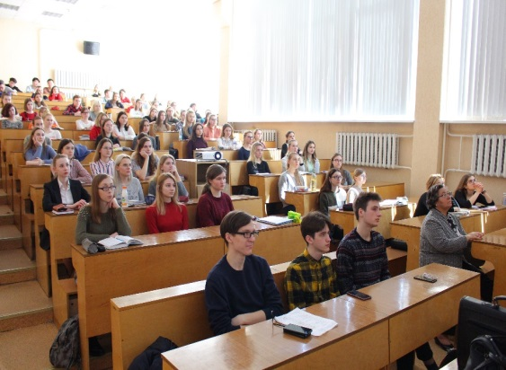
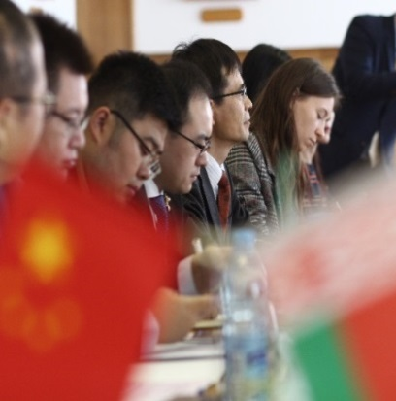
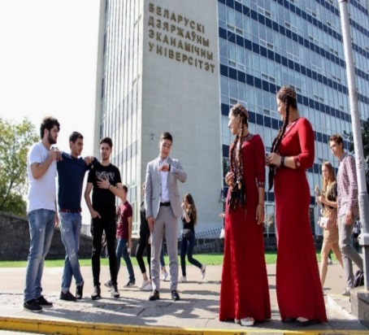
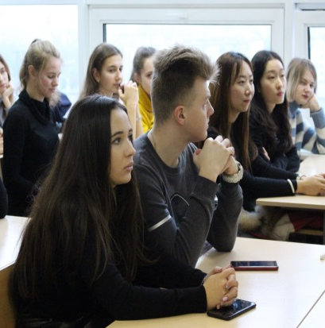
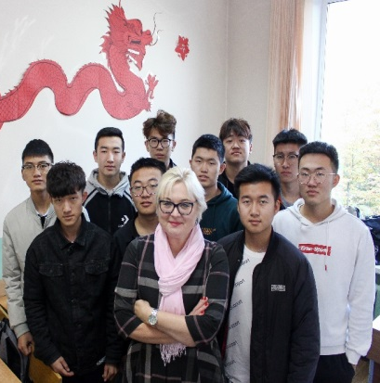
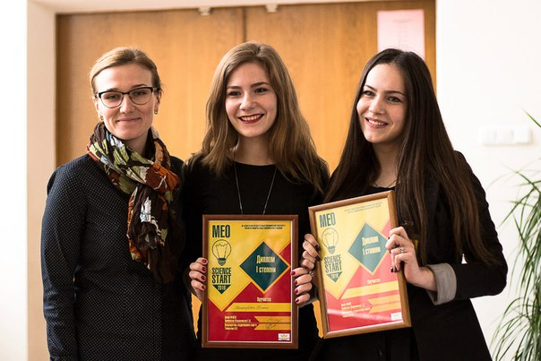
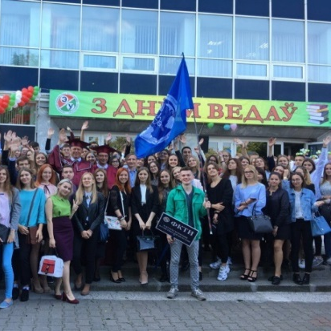
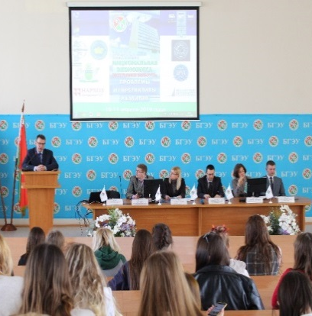
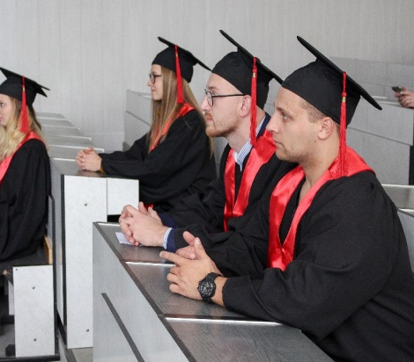
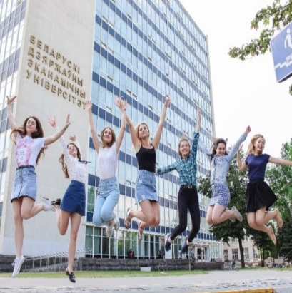
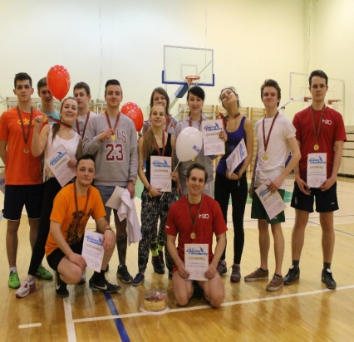
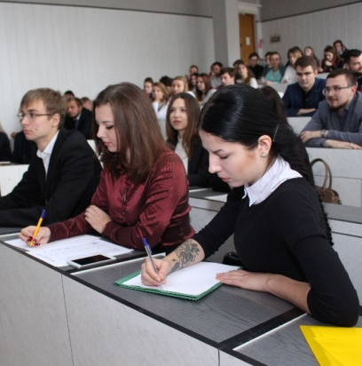
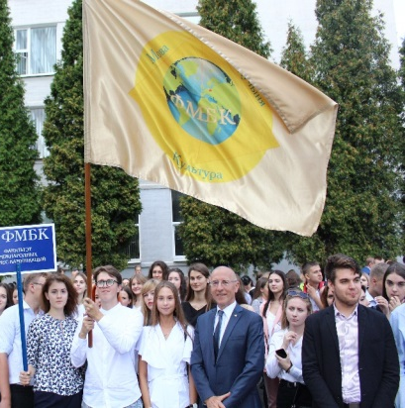
БЕЛОРУССКИЙ ГОСУДАРСТВЕННЫЙ
ЭКОНОМИЧЕСКИЙ УНИВЕРСИТЕТ
Минск
УНИВЕРСИТЕТ СЕГОДНЯ
>15000 студентов
+860 преподавателей
60 специальностей
11 факультетов
www.bseu.by

Slide 4
БЕЛОРУССКИЙ ГОСУДАРСТВЕННЫЙ
ЭКОНОМИЧЕСКИЙ УНИВЕРСИТЕТ
Минск
ИНОСТРАННЫЙ КОНТИНГЕНТ
АЗИЯ
Афганистан Бангладеш
Вьетнам
Индия
Йемен
Казахстан
КНР
Корея
Кыргызстан
Монголия
Непал
Пакистан Таджикистан Туркменистан Узбекистан
Шри-Ланка
Япония
АФРИКА
Алжир
Ангола
Бенин
Гана
Египет
Марокко
Конго
Кот-д'Ивуар Намибия
Нигерия
Коморы
Тунис
ЕВРОПА
Австрия
Болгария
Германия
Италия
Латвия
Литва
Молдова
Польша
Россия
Украина
Эстония
БЛИЖНИЙ ВОСТОК
Израиль
Иордания
Иран
Ирак
Ливан
Ливия
ОАЭ
Саудовская Аравия
Сирия
Турция
АМЕРИКА
Боливия
Колумбия
Перу
Эквадор
ЗАКАВКАЗЬЕ
Азербайджан
Армения
Грузия
www.bseu.by

Slide 5
БЕЛОРУССКИЙ ГОСУДАРСТВЕННЫЙ
ЭКОНОМИЧЕСКИЙ УНИВЕРСИТЕТ
Минск
КОНТИНГЕНТ ОБУЧАЮЩИХСЯ ИЗ СТРАН ЕАЭС
Страна | I ступень | Магистратура | Стажеры
Армения | 1 | - | -
Кыргызстан | 1 | - | -
Казахстан | 1 | - | 1+
Россия | 68 | 34 | -
www.bseu.by

Slide 6
СОТРУДНИЧЕСТВО С УЧРЕЖДЕНИЯМИ ВЫСШЕГО ОБРАЗОВАНИЯ ЕАЭС
 | Кыргызский экономический университет им. Мусы Рыскулбекова
 | Российско-Армянский (Славянский) университет
 | Казахский университет экономики, финансов и международной торговли
 | Университет КАЗГЮУ имени М.С. Нарикбаева
 | Университет Туран-Астана
 | Казахский агротехнический университет имени С. Сейфулина
 | Карагандинский университет им. Академика Е.А. Букетова
 | Международный университет Астана
 | Евразийский национальный университет имени Л.Н. Гумилева
 | Университет Нархоз
 | Карагандинский экономический университет Казпотребсоюза
 | НАО Актюбинский региональный университет имени К. Жубанова
 | Более 40 вузов

Slide 7
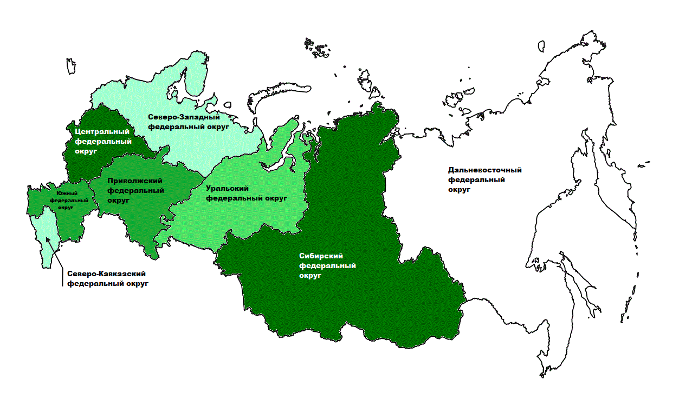
СОТРУДНИЧЕСТВО С РОССИЙСКОЙ ФЕДЕРАЦИЕЙ
2023

Slide 8
БЕЛОРУССКИЙ ГОСУДАРСТВЕННЫЙ
ЭКОНОМИЧЕСКИЙ УНИВЕРСИТЕТ
Минск
НАПРАВЛЕНИЯ СОТРУДНИЧЕСТВА
Научный вектор:
участие в научных мероприятиях
обмен научной и статистической информацией
НИР (НИОКР), в том числе финансируемые из совместных фондов
научное рецензирование
участие в научных советах
совместные публикации
Образовательный вектор:
обмен методической информацией
стажировки, академическая мобильность, организация практики
внедрение в учебный процесс результатов совместных исследований
летние и зимние образовательные школы
приглашенный профессор
совместные программы, включенное обучение

Slide 9
БЕЛОРУССКИЙ ГОСУДАРСТВЕННЫЙ
ЭКОНОМИЧЕСКИЙ УНИВЕРСИТЕТ
Минск
ПРОГРАММЫ ДВУХ ДИПЛОМОВ: преимущества
Для обучающихся:
одновременное получение образования по двум специальностям с получением двух дипломов государственного образца (в вузе-партнере диплома иностранного образца)
экономия времени и финансовых ресурсов при сохранении высокого качества образования
согласованный учебный план, позволяющий избежать дублирования и оптимизировать учебную нагрузку
нивелирование проблемы географического расположения за счет возможности дистанционного обучения в вузе-партнере
полноценное пользование образовательными и научными ресурсами обоих вузов
конкурентные преимущества на рынке труда
Для вузов:
увеличение экспорта образовательных услуг
рост привлекательности образовательных программ
повышение квалификации работников (совместное руководство магистерскими диссертациями, возможность участия в качестве наблюдателя в мероприятиях онлайн обучения и др.)
обмен методическими материалами и учебной литературой
повышение узнаваемости и популярности вузов и отдельных специальностей в пределах общего образовательного пространства

Slide 10
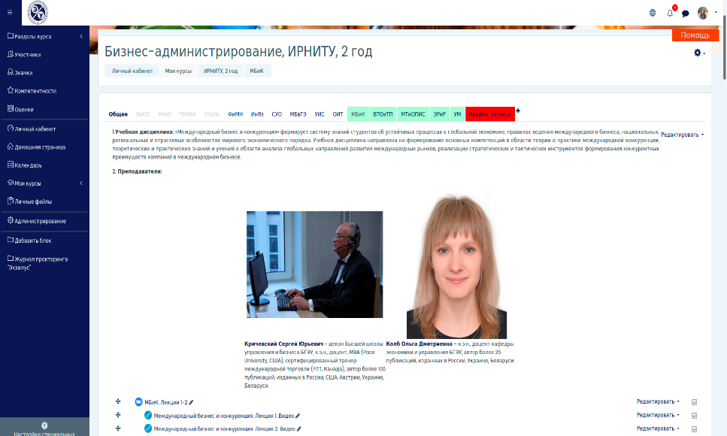
БЕЛОРУССКИЙ ГОСУДАРСТВЕННЫЙ
ЭКОНОМИЧЕСКИЙ УНИВЕРСИТЕТ
Минск
ПРОГРАММА СОВМЕСТНОГО ОБУЧЕНИЯ С ИРКУТСКОМ
В 2020 г. БГЭУ и Иркутский национальный исследовательский технический университет (ИРНИТУ) подписали соглашение о совместной форме реализации образовательных программ и выдаче двух дипломов магистра.
Часть экономических дисциплин студенты изучают в очном формате, а некоторые модули ведущие преподаватели БГЭУ читают с использованием информационно-коммуникационных технологий.
По результатам освоения программы и защиты выпускных квалификационных работ ИРНИТУ выдает обучающимся диплом с присвоением квалификации магистра экономики, а БГЭУ – степени магистра бизнес-администрирования (MBA)
www.bseu.by

Slide 11
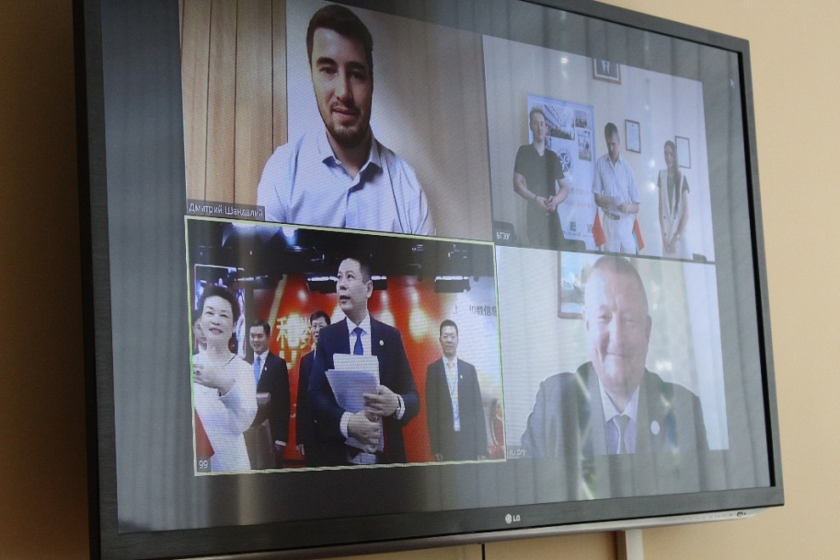
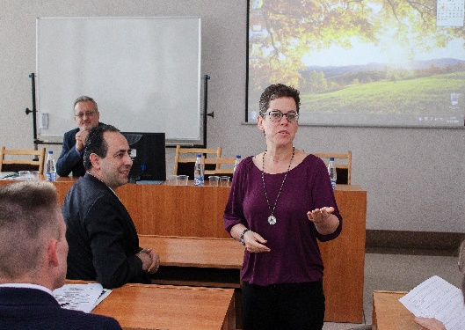
БЕЛОРУССКИЙ ГОСУДАРСТВЕННЫЙ
ЭКОНОМИЧЕСКИЙ УНИВЕРСИТЕТ
Минск
ПРОГРАММА СОВМЕСТНОГО ОБУЧЕНИЯ С ИРКУТСКОМ (2)
Процесс
На сегодняшний день в учебный процесс внедрены и реализовываются следующие совместные с ИРНИТУ образовательные программы:
- программа о выдаче двух дипломов по специальностям II ступени «Экономика» (ИРНИТУ) и «Бизнес-администрирование» (БГЭУ) с обучением в очной форме получения высшего образования – программа «Экономика-МВА»;
По программе обучаются студенты из Бенина, Китая и России.
В 2023 году состоялся третий набор на данную программу,
- программа о выдаче двух дипломов по специальностям II ступени «Экономика» (ИРНИТУ) и «Юриспруденция» (БГЭУ) с обучением в заочной и очной формах получения высшего образования – программа «Экономика-Юриспруденция»;
- внедрен совместный проект реализации бакалаврской программы по направлению «Реклама и связи с общественностью» (ИРНИТУ) и «Международный маркетинг» (БГЭУ), которая будет развивать как экономические, так и технические компетенции
www.bseu.by
www.bseu.by

Slide 12
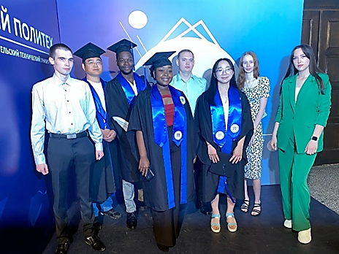
ПРОГРАММА СОВМЕСТНОГО ОБУЧЕНИЯ
С ИРКУТСКОМ – ВЫПУСК 2022

Slide 13
БЕЛОРУССКИЙ ГОСУДАРСТВЕННЫЙ
ЭКОНОМИЧЕСКИЙ УНИВЕРСИТЕТ
Минск
ПЕРСПЕКТИВНЫЕ ТРЕНДЫ В ПАРТНЕРСКИХ ОТНОШЕНИЯХ МЕЖДУ БГЭУ И ВУЗАМИ-ПАРТНЕРАМИ ИЗ СТРАН ЕАЭС
расширение числа партнеров
диверсификация направлений сотрудничества
углубление взаимодействия с вузами неэкономического профиля
интенсивное использование цифровых коммуникационных технологий в научном и образовательном процессе
активизация сотрудничества на всех уровнях подготовки кадров (бакалавриат и магистратура, стажировки, повышение квалификации, подготовка научных кадров, летние/зимние лагеря, языковые курсы и др.)
привлечение иностранного контингента на совместные образовательные программы
использование ресурса программы «Приглашенный профессор» для обеспечения высокого качества образования и повышения рейтинга вуза
www.bseu.by

Slide 14
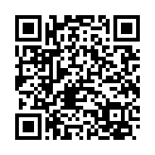
@bseu_official
@bseu.official
@bseu_official
Спасибо за внимание!
БЕЛОРУССКИЙ ГОСУДАРСТВЕННЫЙ
ЭКОНОМИЧЕСКИЙ УНИВЕРСИТЕТ
Минск

